Slide 1

Repositório no GitHub
https://github.com/zgiuliana/bootcamp_itau_dados.git

Slide 2
Dados Gerais
Iniciativa da DED para estimular o poder de transformação das pessoas.
Grade desenvolvida em parceria da DED com a Let’s Code, totalizando 400h de curso.
Turma piloto formada com 21 colaboradores do Itaú.
Nova turma aberta para o público, já conta com mais de 35.000 inscritos. (Última atualização 23/09)

Slide 3
Temas Abordados
2 SEMANAS
4 SEMANAS
3 SEMANAS
2 SEMANAS
Linux e Git
Python
Banco de Dados
Data Toolbox
Versionamento
Shell Scripting
Conceitos Gerais de Linux
Ambientes de utilização
Estrutura de Dados
Orientação a Objetos
Algoritmos
SQL
Modelagem de Dados
Numpy
Pandas
Seaborn/Matplotlib
Plotly
3 SEMANAS
2 DIAS
4 SEMANAS
4 SEMANAS
Matemática e Estatística
Agile e Decision Science
Data Engineering
Data Science
Estatística Descritiva
Probabilidade
Inferência
Teste de Hipótese
Agile
Métricas e KPI’s
Power BI
Conceitos de Big Dara
Hadoop, Hive e Spark
Streaming vs. Batch
Containers
AWS
Regressões
Árvores de Decisão
Métodos de Emsemble
Algoritmos de Agrupamento

Slide 4
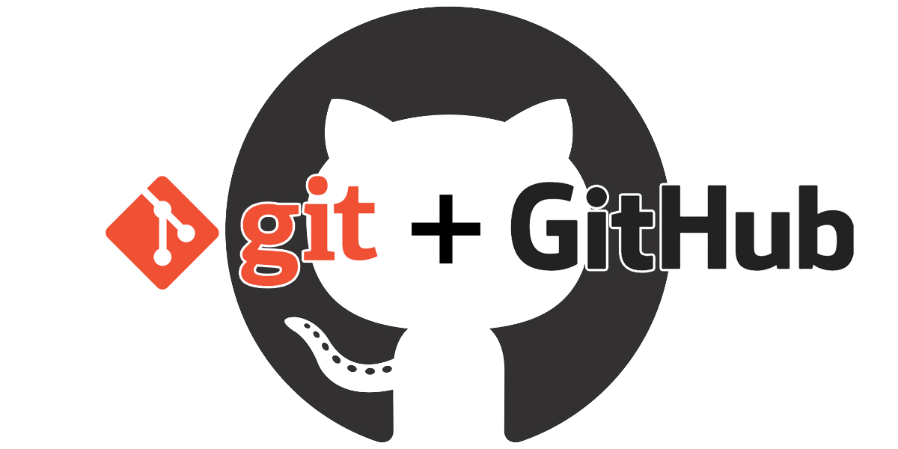
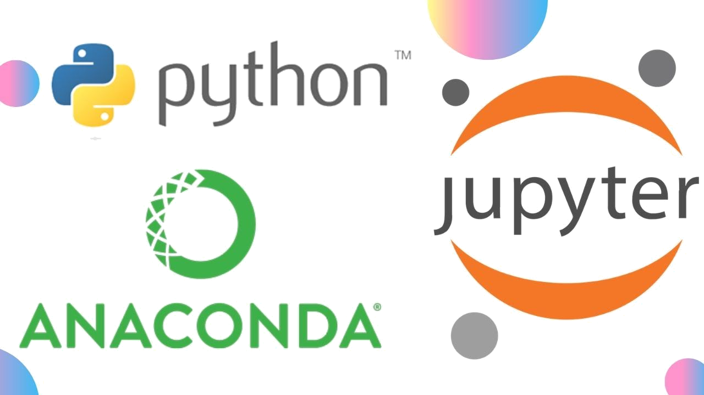


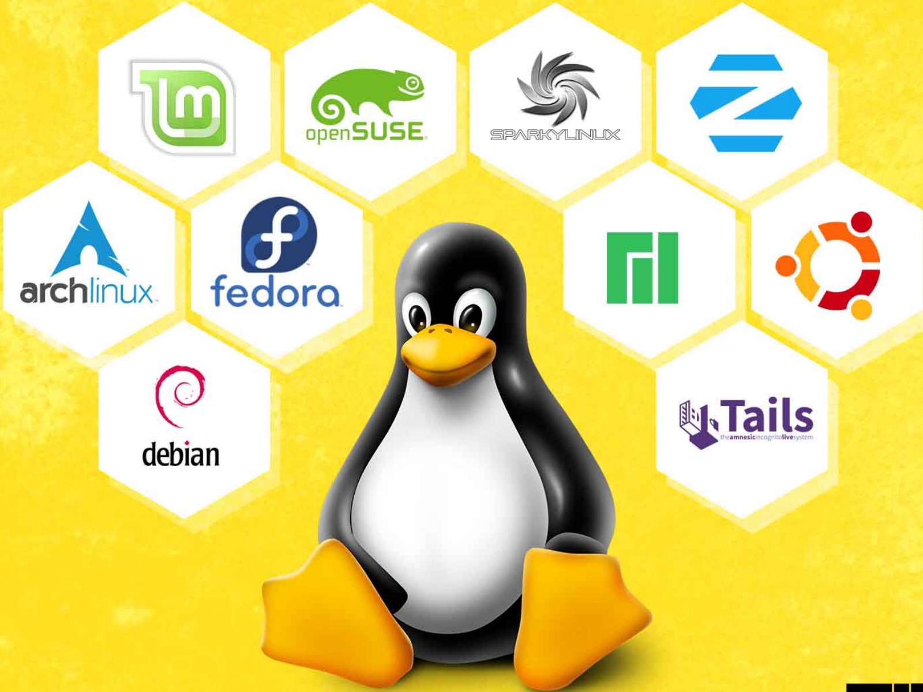

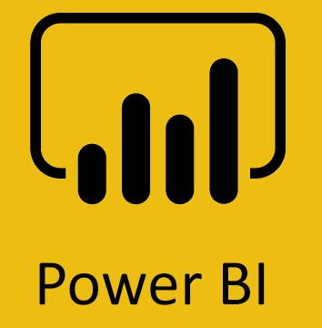



Programas e Bibliotecas Utilizadas
Ferramentas para análise de Dados
Versionamento e Distros
Data Engineering
Visualização de Dados em Python
Visualização de Dados
Bancos de Dados

Slide 5
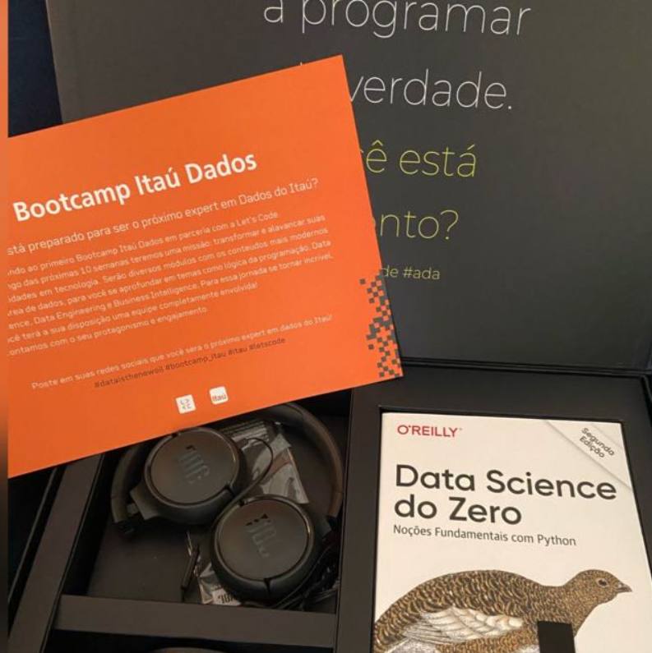

Feedbacks Gerais
Pontos Fortes
Didática prática faz com que o conteúdo seja absorvido de forma mais eficiente.
Professores tem um bom domínio do assunto e sabem lidar com adaptações na didática.
Módulos básicos como Programação, Data Toolbox, SQL e Estatística tiveram um bom peso, o que garantiu base para temas mais complexos.
Espaço para Network durante o Bootcamp foi fantástico.
Pontos de Melhoria
Módulo de Decision Science foi bem fraco e poderia refletir melhor a realidade da área.
Alguns módulos poderiam ter alguns temas modificados, para dar mais espaço a temas de maior peso (Exemplo: SQL e Engenharia de Dados)
AWS poderia ter uma maios profundidade

Slide 6
Conclusão
Bootcamp de fato traz a possibilidade de estimular a transformação de pessoas.
O contato com muitos assuntos abre portas para o aprendizado futuro.
Somos incentivados a pensar “fora da caixa”.
Interação constante do Itaú com a turma do Bootcamp torna o processo muito mais rico e abrange a noção que temos da DED como um todo.

Slide 7
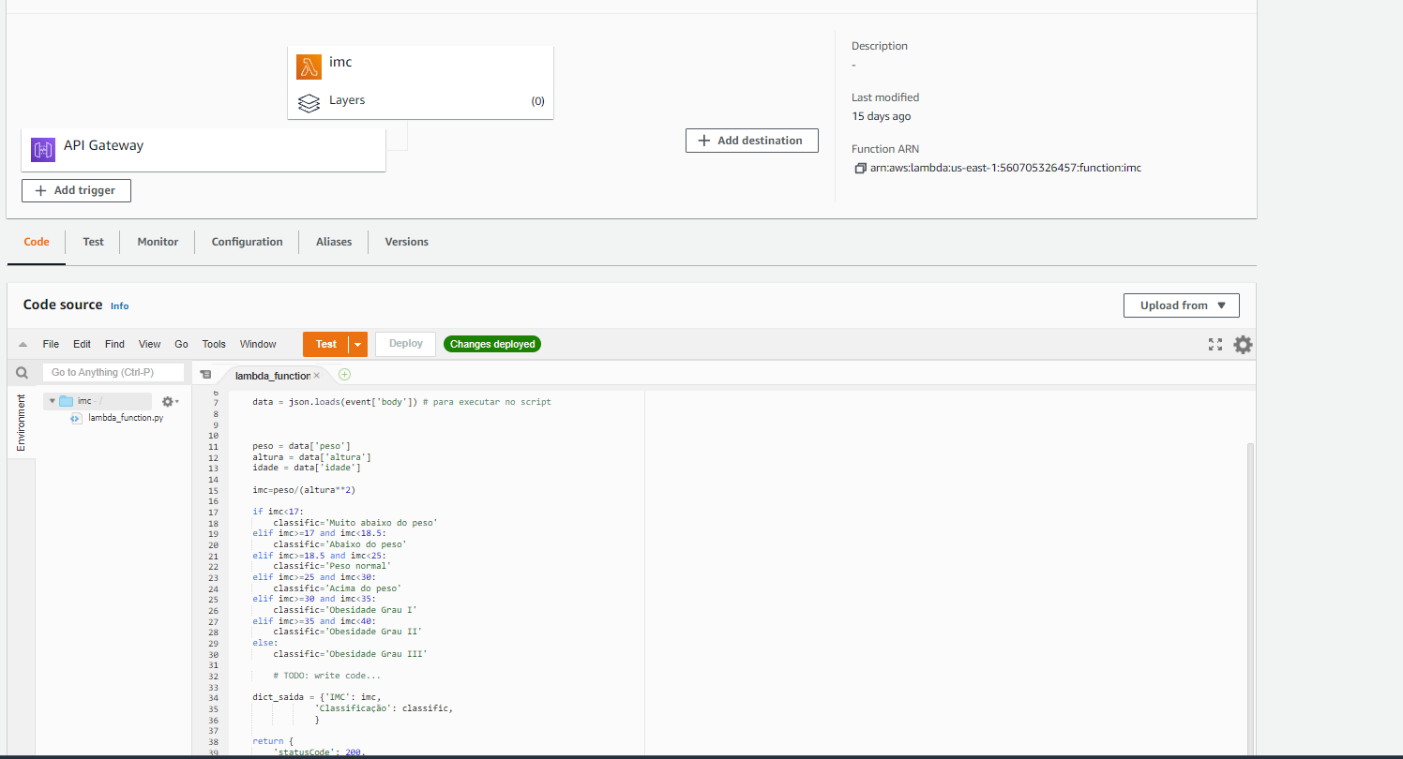
Case – Engenharia de Dados
AWS:

Slide 8
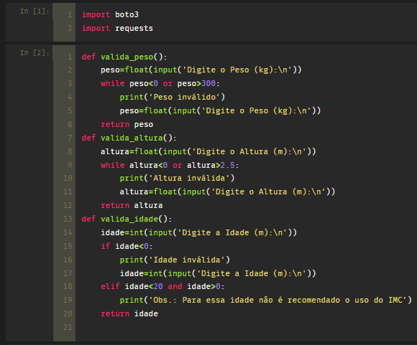
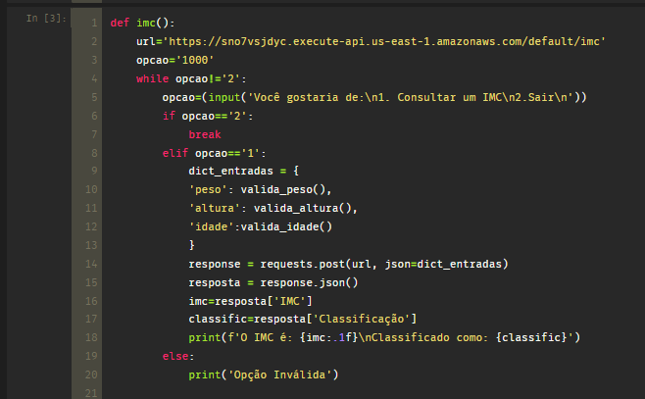
Case – Engenharia de Dados
Acessando o API usando Python:

Slide 9
Case – Ciência de Dados
Miro:
https://miro.com/welcomeonboard/Z0NLZkxLenFuT2U2R1dMWTNzeEdtNWV4Y2lNRk1BemtHeUs2ejA0dDNWQU1Lb204U0VXa1FKT2w0T0VsZXNpN3wzMDc0NDU3MzY0NDk5MjI2OTE3?invite_link_id=351759158152

